Slide 1
«ФОРМИРОВАНИЕ ГРАЖДАНСКО-НРАВСТВЕННОЙ ПОЗИЦИИ ДЕТЕЙ ДОШКОЛЬНОГО ВОЗРАСТА СРЕДСТВАМИ КРАЕВЕДЕНИЯ»
Муниципальное автономное дошкольное образовательное учреждение детский сад «Детство» комбинированного вида – структурное подразделение детский сад № 204
«Нельзя пробудить чувство Родины без восприятия и переживания окружающего мира. Пусть в сердце малыша на всю жизнь останутся воспоминания о маленьком уголке далекого детства. Пусть с этим уголком связывается образ великой Родины» В.А.Сухомлинский
Автор: Нелюбина Ольга Витальевна,
воспитатель СП д/с 204
г. Нижний Тагил
2022г.

Slide 2
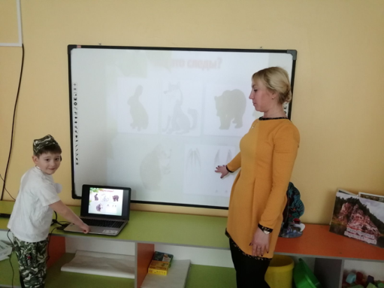
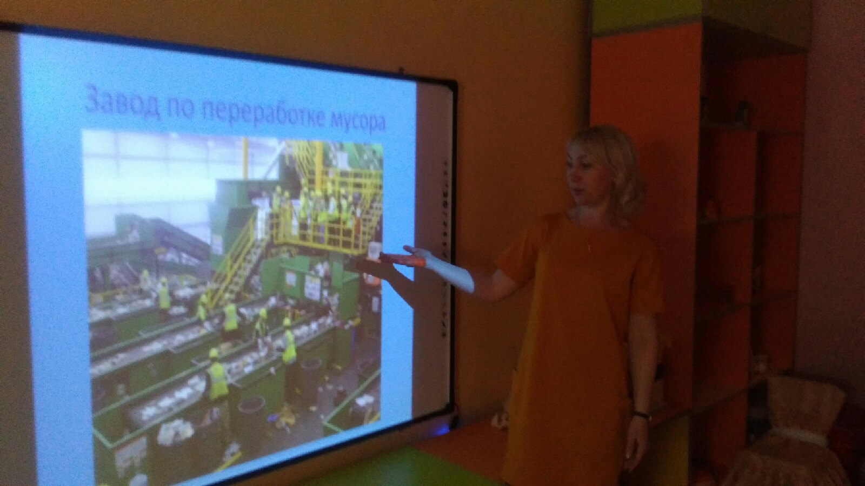
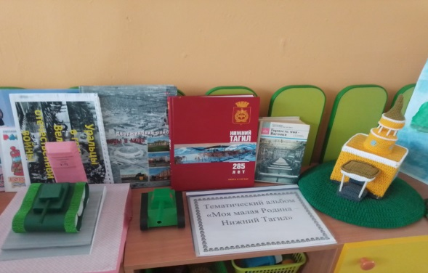
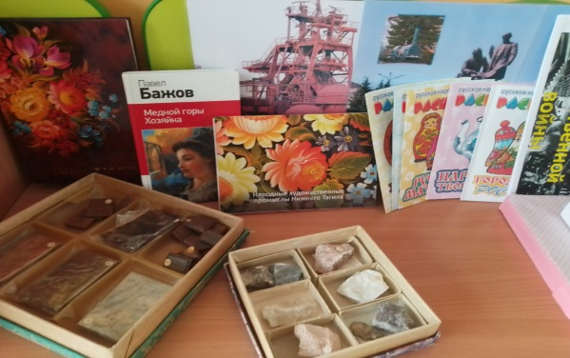
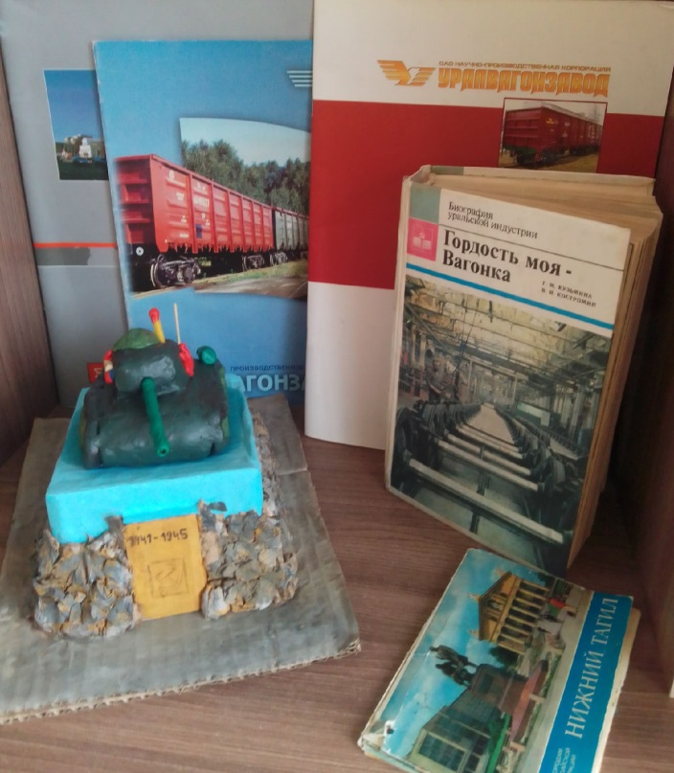
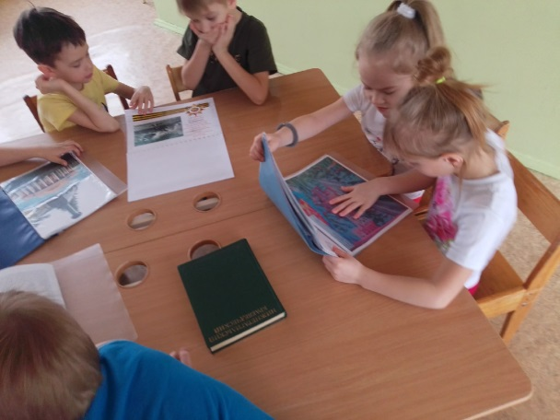
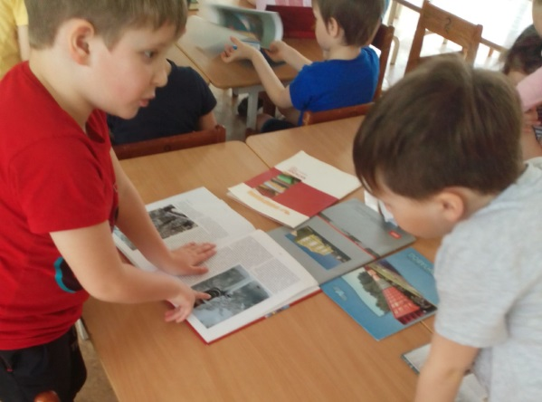
Просмотр презентации на интерактивной доске «Моя малая Родина – Нижний Тагил»
Подбор картин, разнообразных репродукций и вырезок из газет об исторических фактах и событиях нашего города

Slide 3
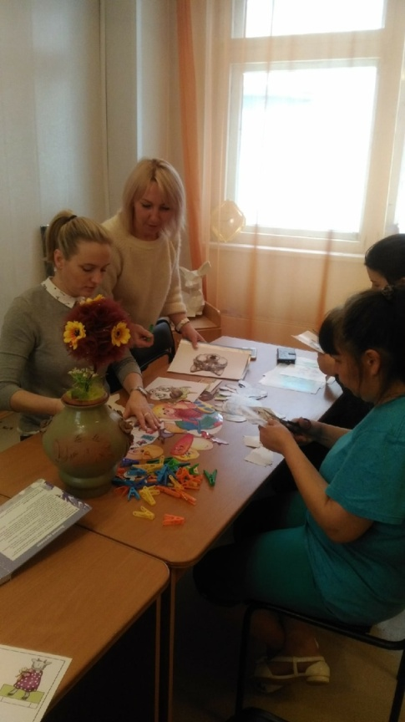
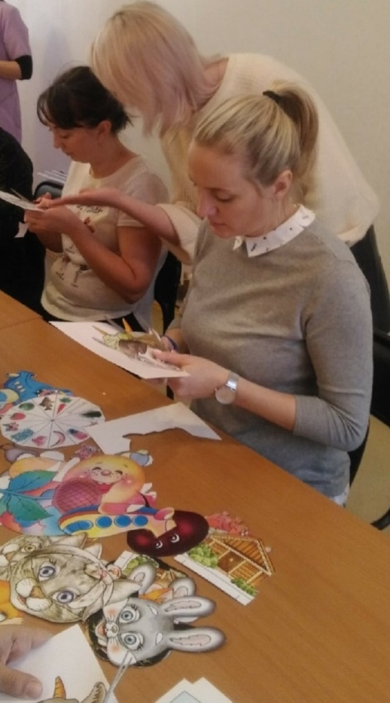
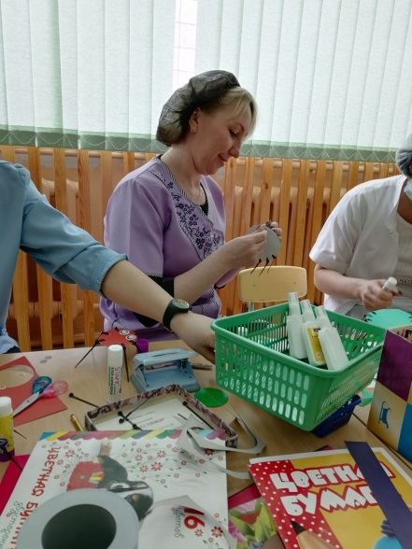
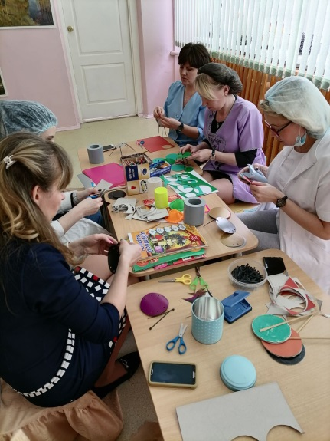
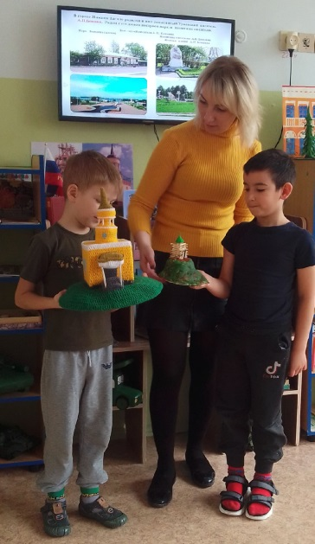
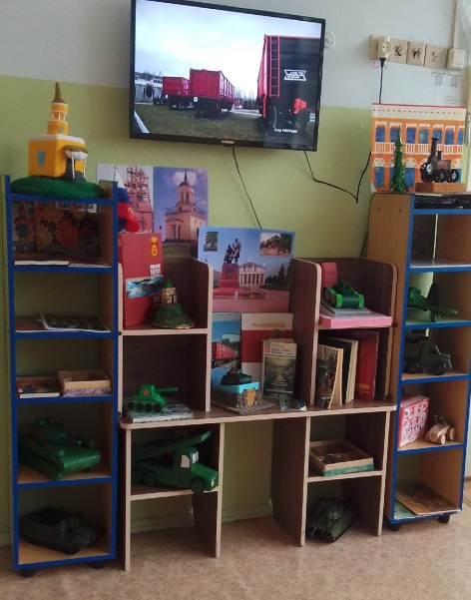
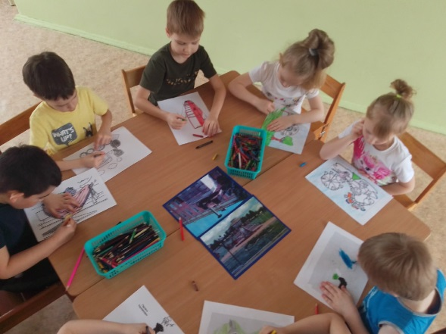
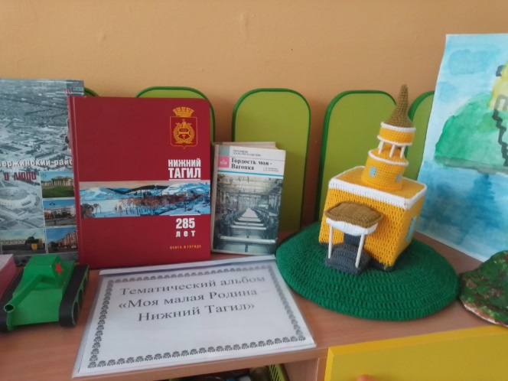
«Круглый стол» с родителями о разработке воспитательного мероприятия «Моя малая Родина – Нижний Тагил»
Изготовление наглядного материала: лэпбуки: «История города Нижний Тагил», «Город трудовой доблести»
Оформление центра «Моя малая Родина – Нижний Тагил»
Создание тематического альбома: «Моя малая Родина – Нижний Тагил»

Slide 4
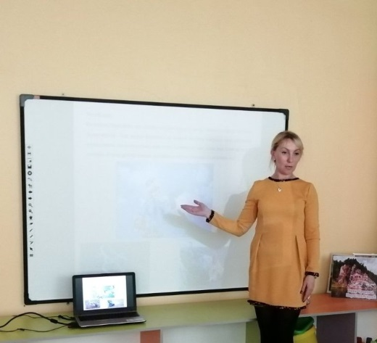
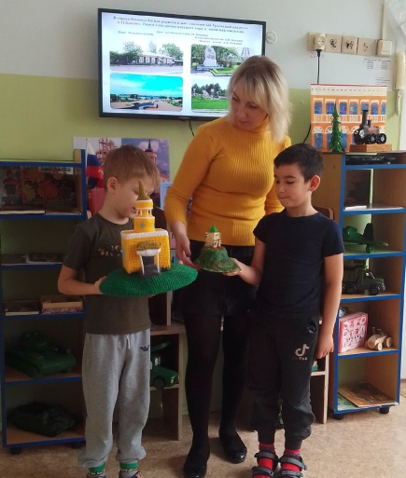
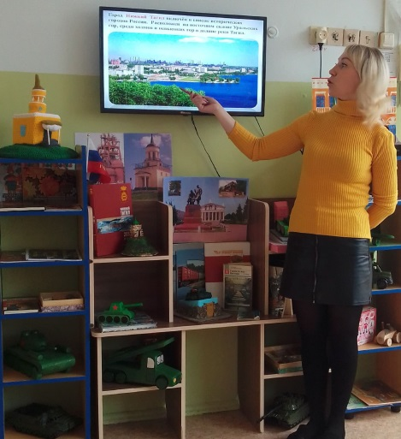
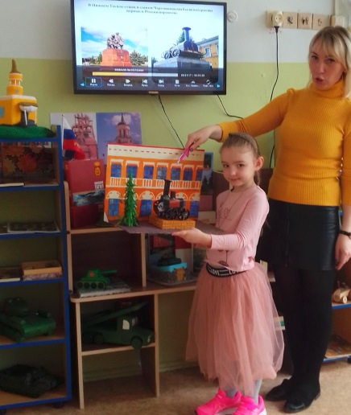
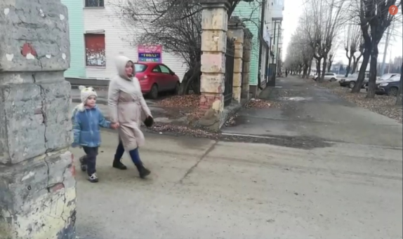
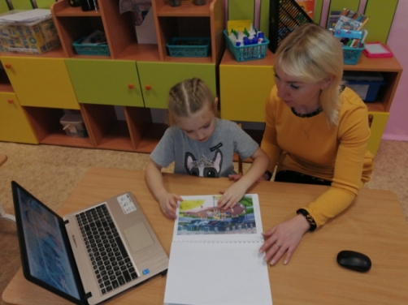
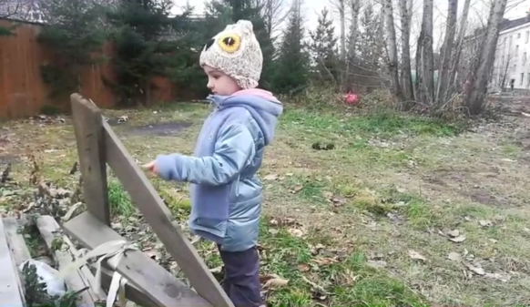
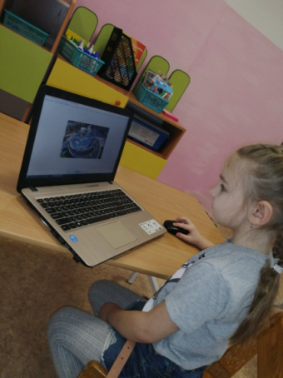
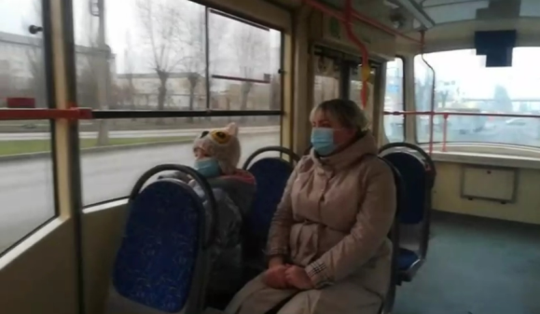
Основной этап
Вводная беседа (актуализация знаний)
Ознакомление с темой проекта
Виртуальная экскурсия «Мой город - Нижний Тагил»
Экскурсии: «Моя улица»

Slide 5
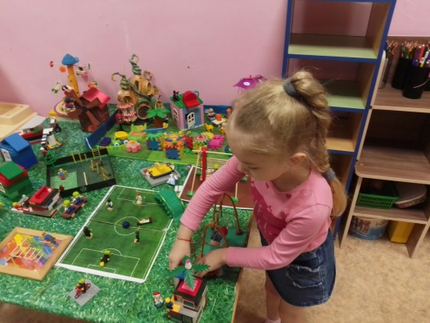
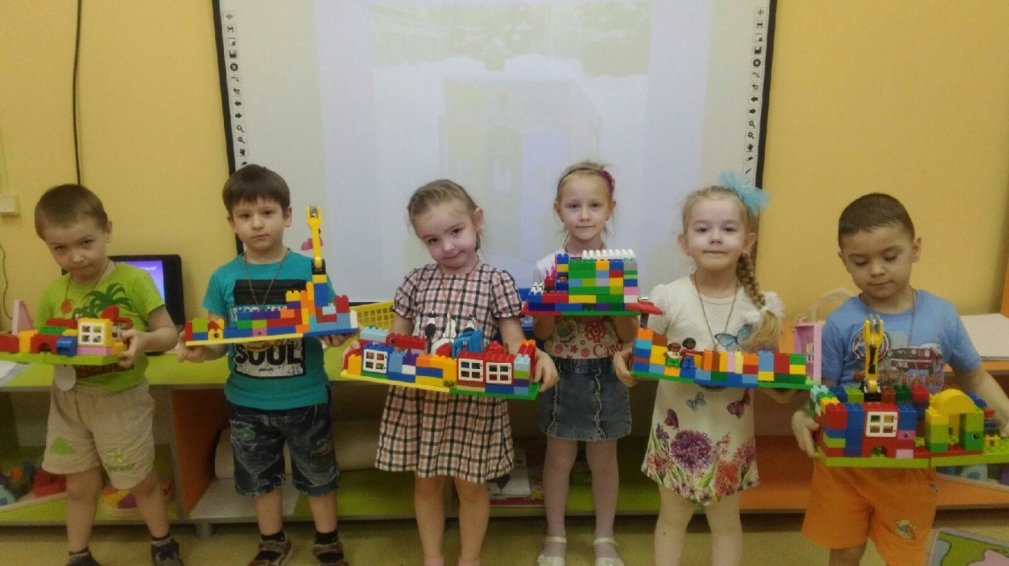
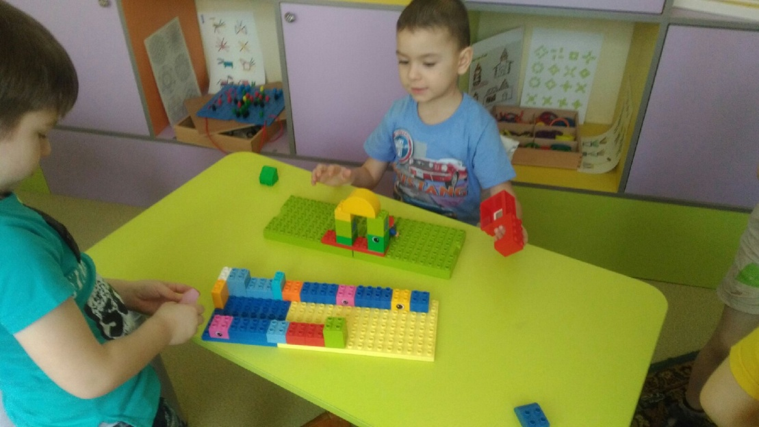
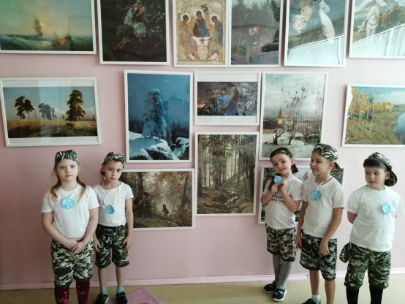
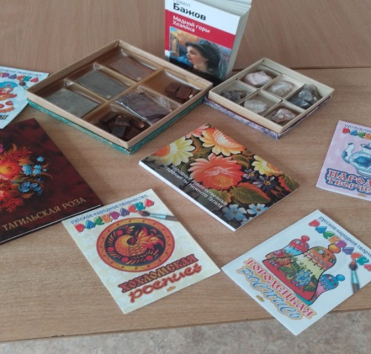
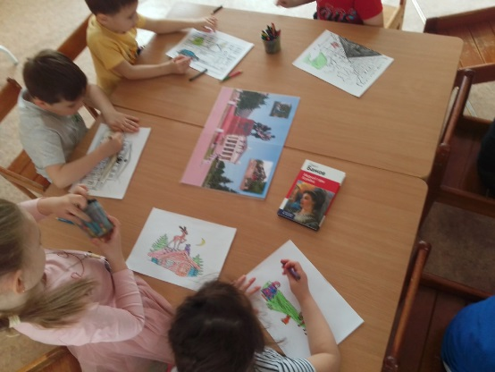
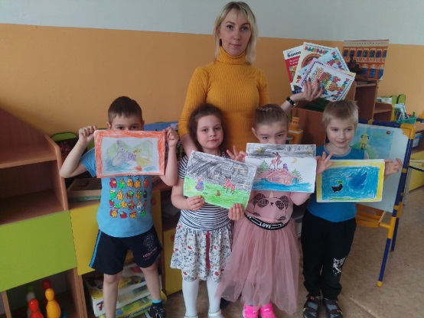
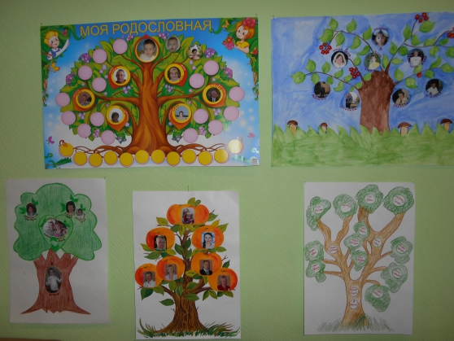
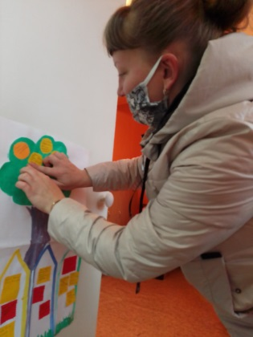
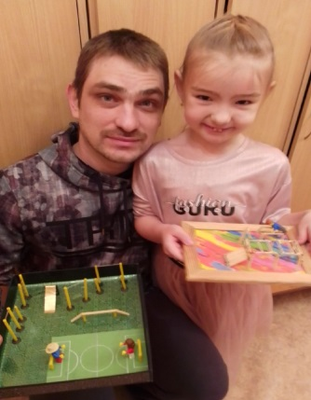
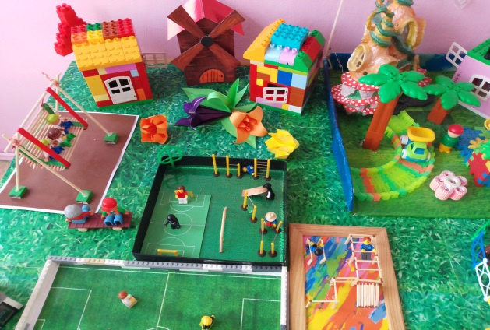
Конструирование: строительство домов различного типа из лего-конструктора
Знакомство с творчеством П.П. Бажова и Д.Н. Мамина – Сибиряка
Семейные мини-проекты
«Семейное древо»
«Детские дворы будущего»

Slide 6
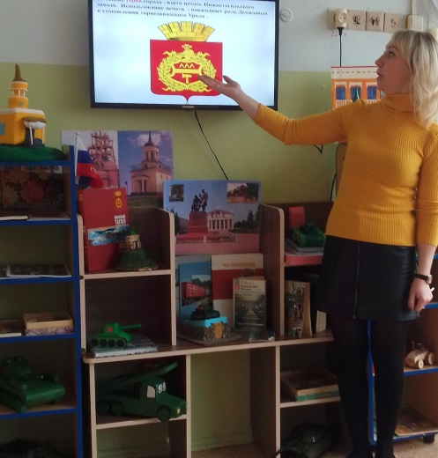
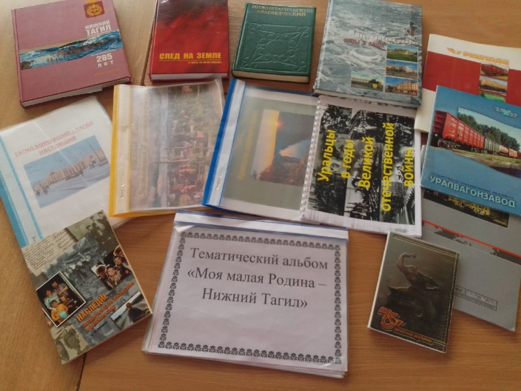
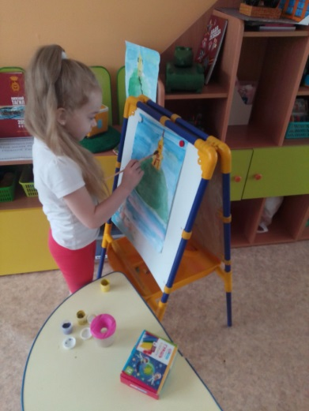
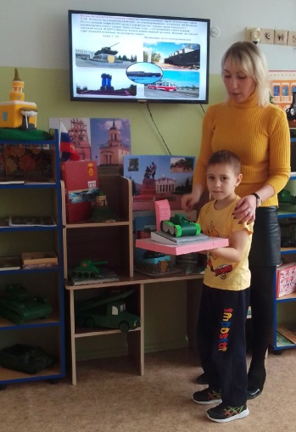
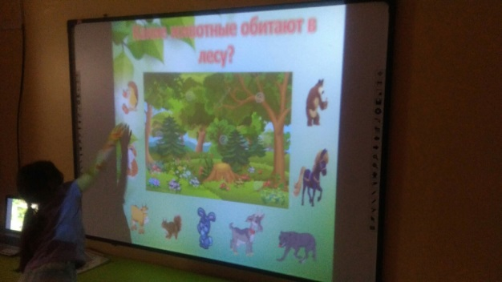
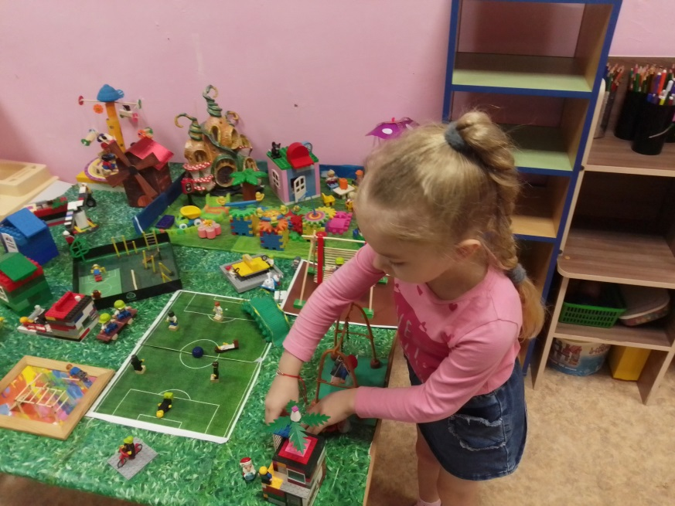
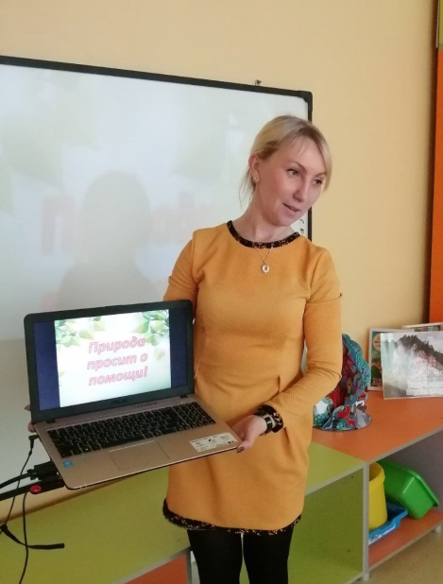
Непосредственно-образовательная деятельность
«Самый лучший город»
«Прогулка по Нижнему Тагилу»
«Достопримечательности Нижнего Тагила»
Виртуальная экскурсия в музей природы и охраны окружающей среды
«Улицы родного города»

Slide 7
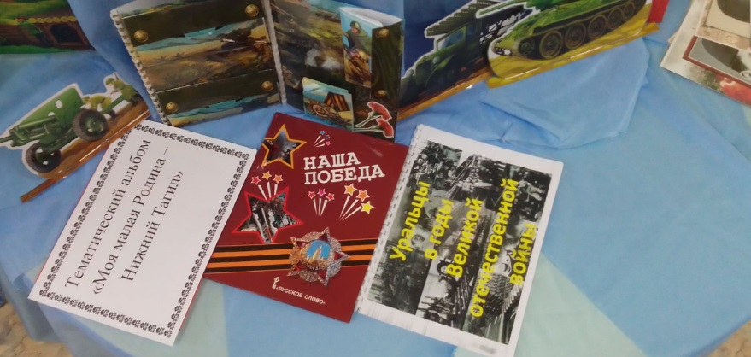
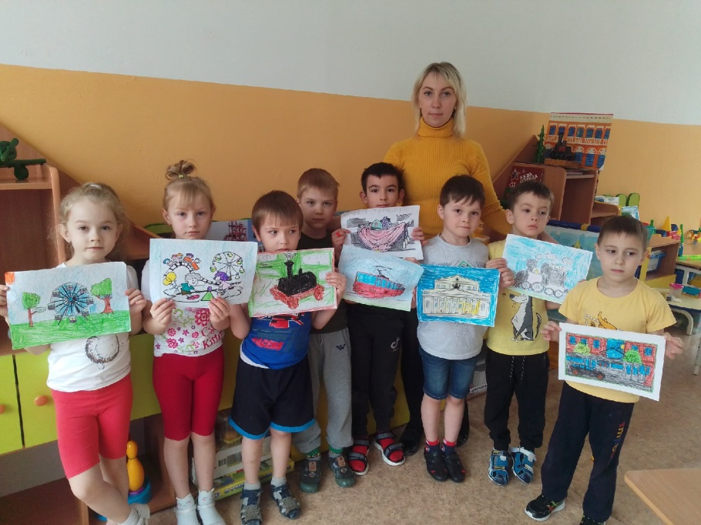
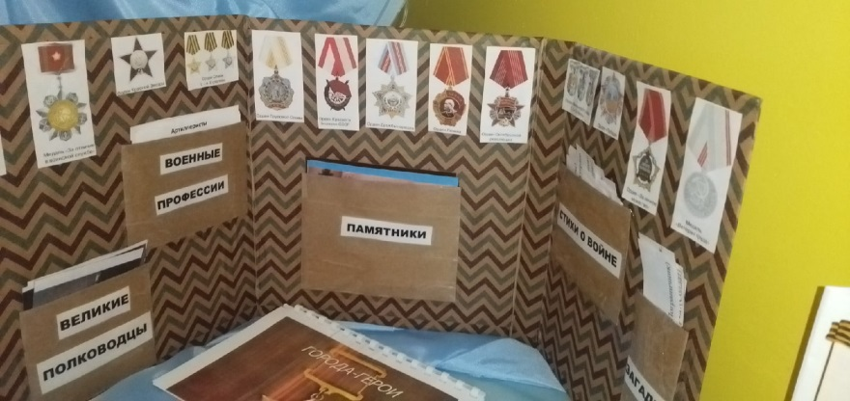
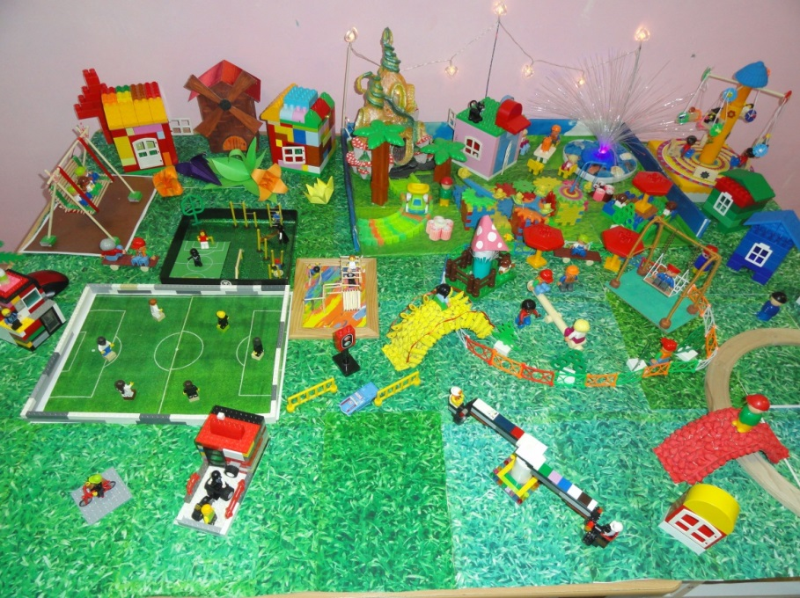
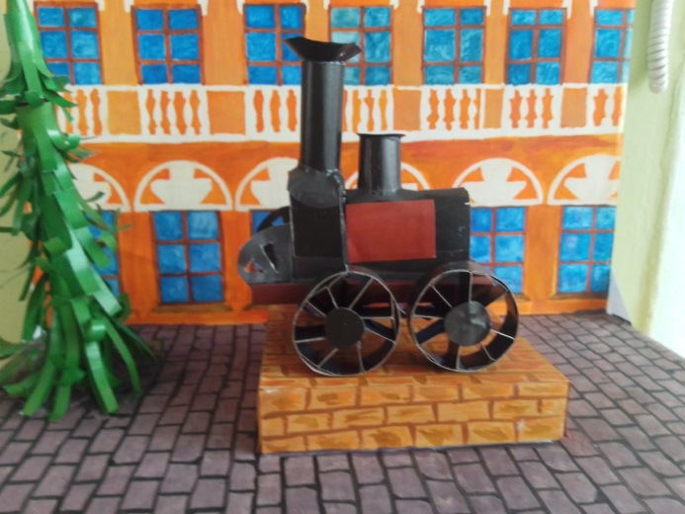
« Город трудовой доблести »
«Мое любимое место в Нижнем Тагиле»
«Нижний Тагил – взгляд из будущего»
«Первый паровоз»

Slide 8
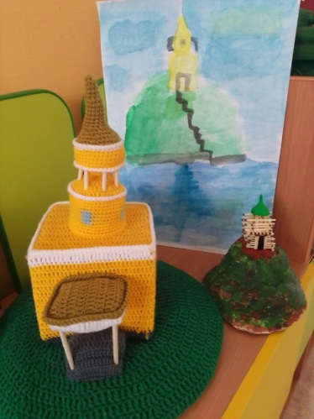
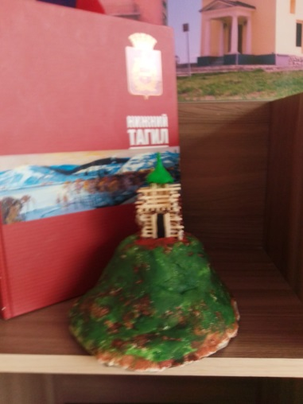
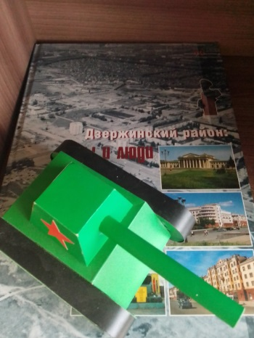
Выставка детско-родительского творчества: «300 лет городу Нижний Тагил».

